Slide 1
POTENCE
Izdelala: Simona Štupica, prof. ma - te

Slide 2
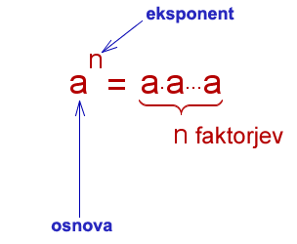
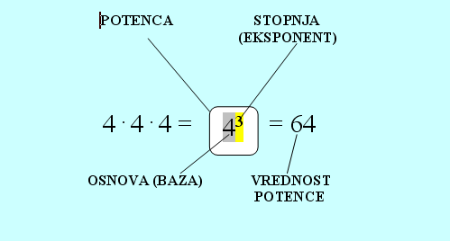
POTENCE
Potenca je sestavljena iz stopnje in osnove.
Osnova pove, katere faktorje množimo.
Stopnja pove, kalikokrat množimo osnovo.

Slide 3
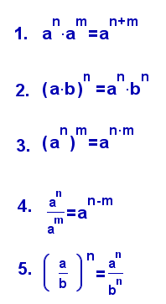
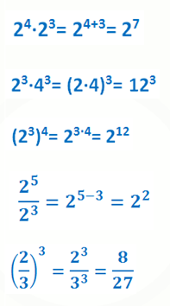
Pravila potenciranja
PRAVILA | PRIMERI

Slide 4
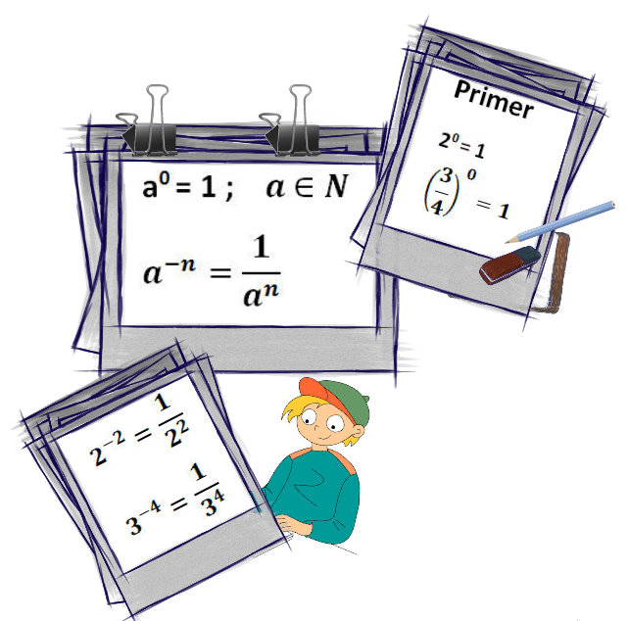
Zapomni si!!

Slide 5
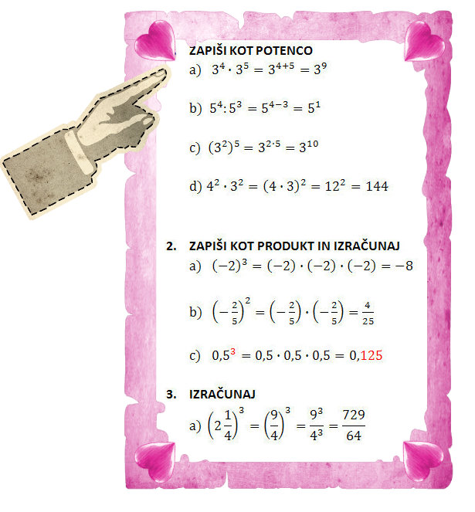
PRIMERI

